Slide 1
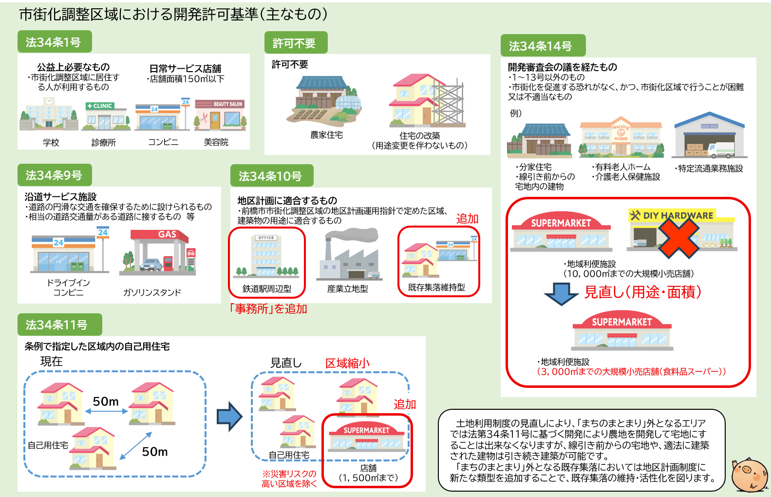
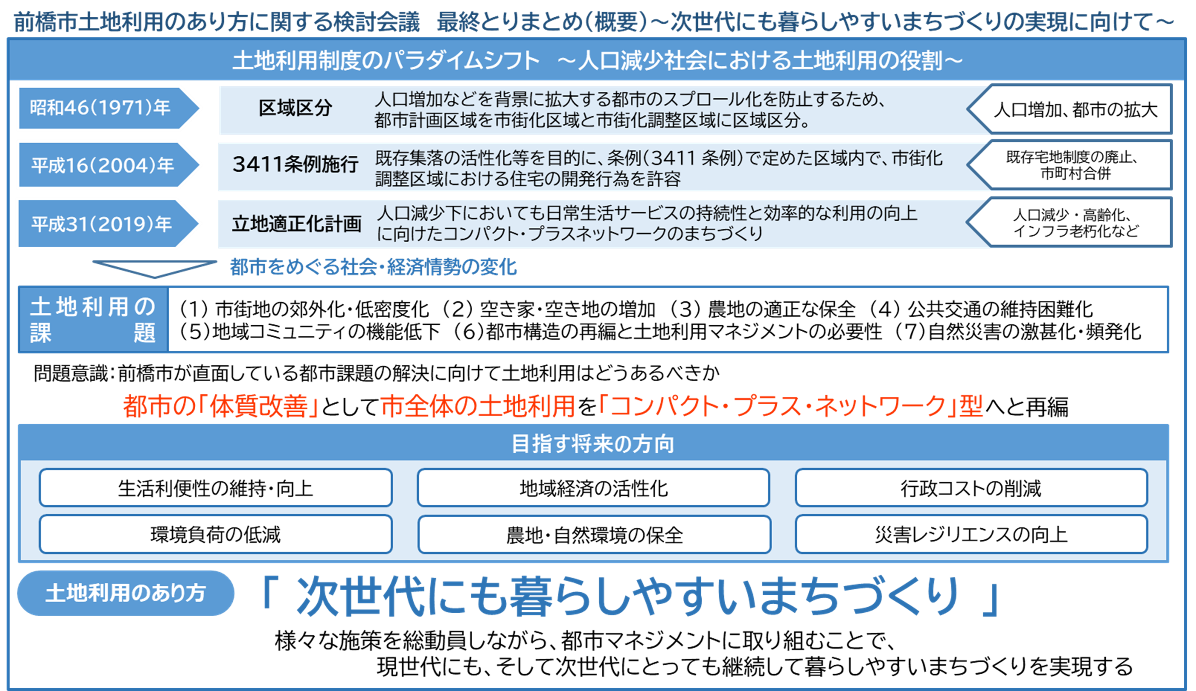
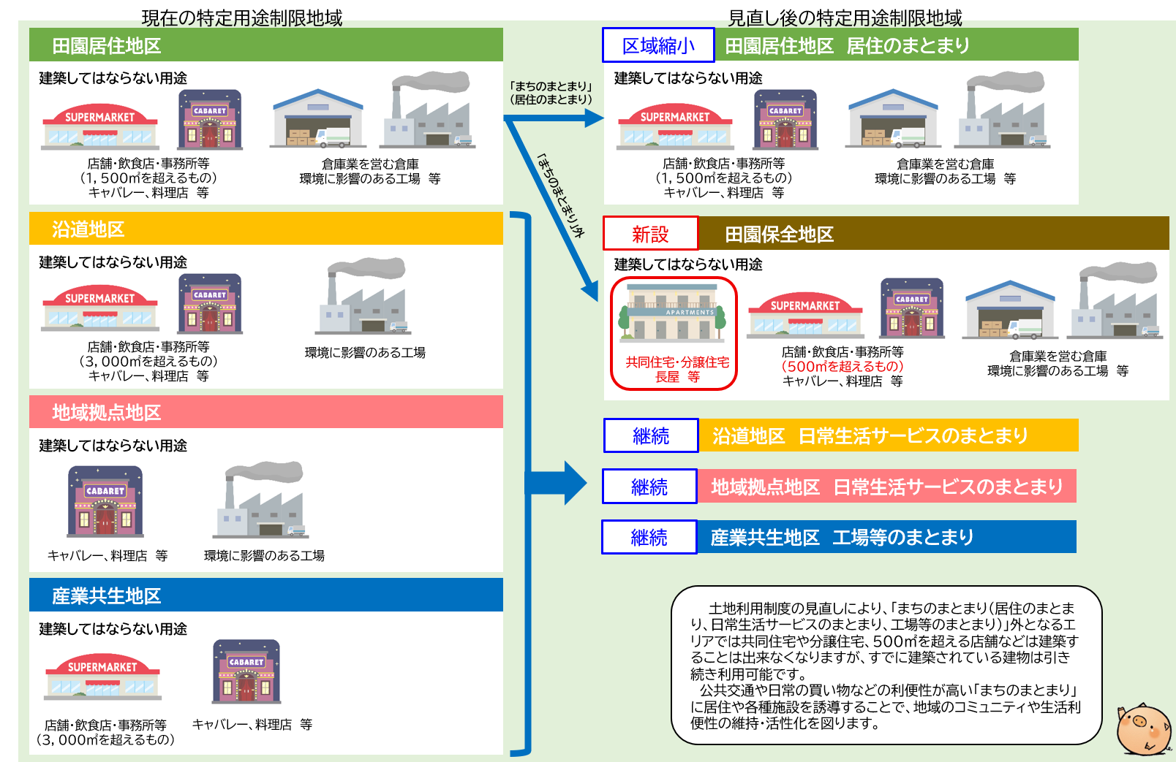
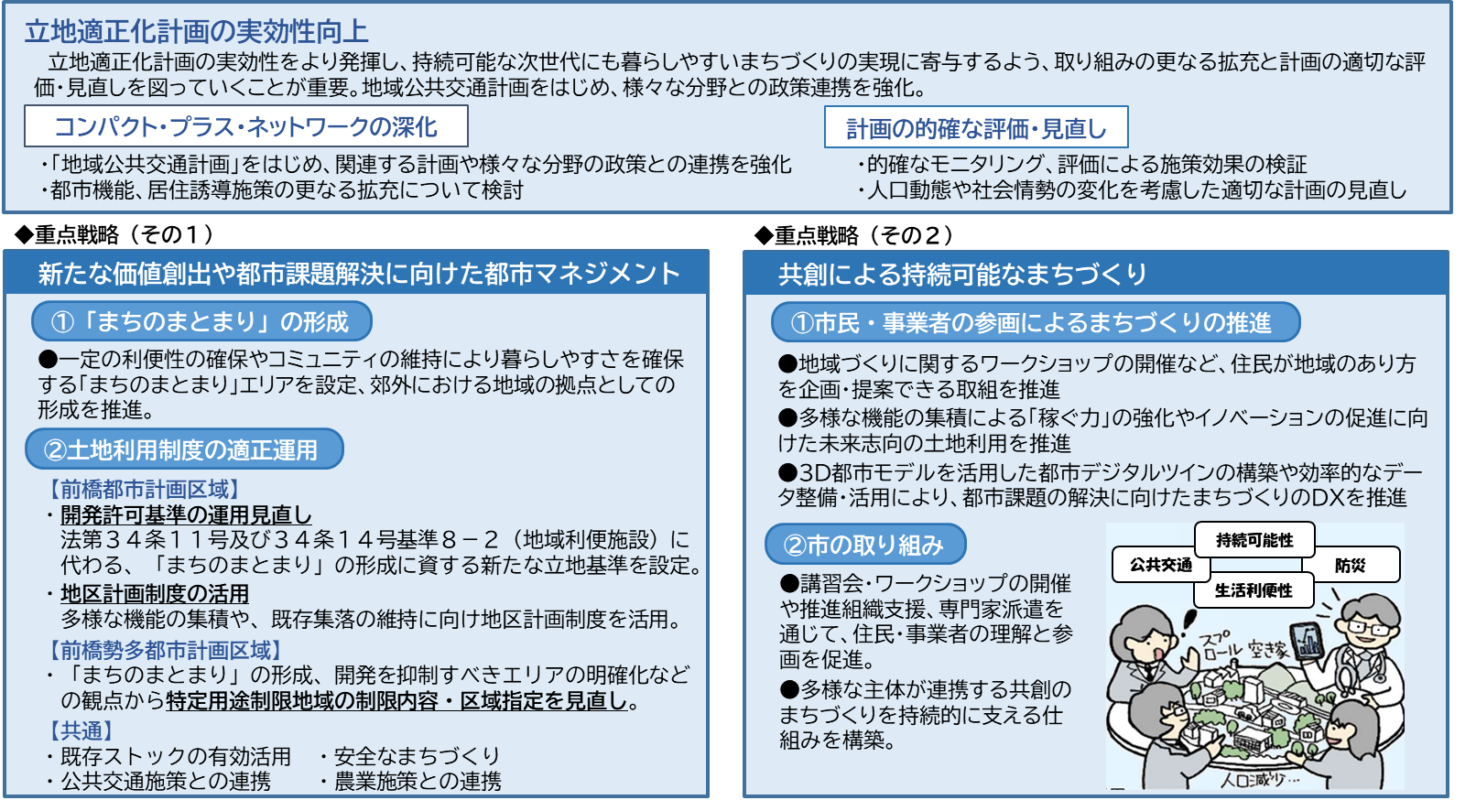
土地利用の見直し概要（市街化調整区域）
前橋市土地利用のあり方に関する検討会議 最終とりまとめ（案）
前橋市土地利用のあり方
～次世代にも暮らしやすいまちづくりの実現に向けて～
前橋市では、人口減少や高齢化が進む社会に対応し、将来にわたって安心して暮らし続けられるまちを実現するため、令和6年度から「前橋市土地利用のあり方に関する検討会議」を設置しました。
本検討会議では、市民生活や都市経営の課題を見据えながら、土地利用の方向性や取り組むべき施策について議論を重ね、このたび最終とりまとめ（案）を作成しました。
都市が抱えるさまざまな課題の解決に向け、前橋市が目指す土地利用のあり方として、「次世代にも暮らしやすいまちづくり」を定め、持続可能でコンパクトなまちづくりを進めてまいります。
土地利用の見直し概要（前橋勢多都市計画区域）
４
１

Slide 2
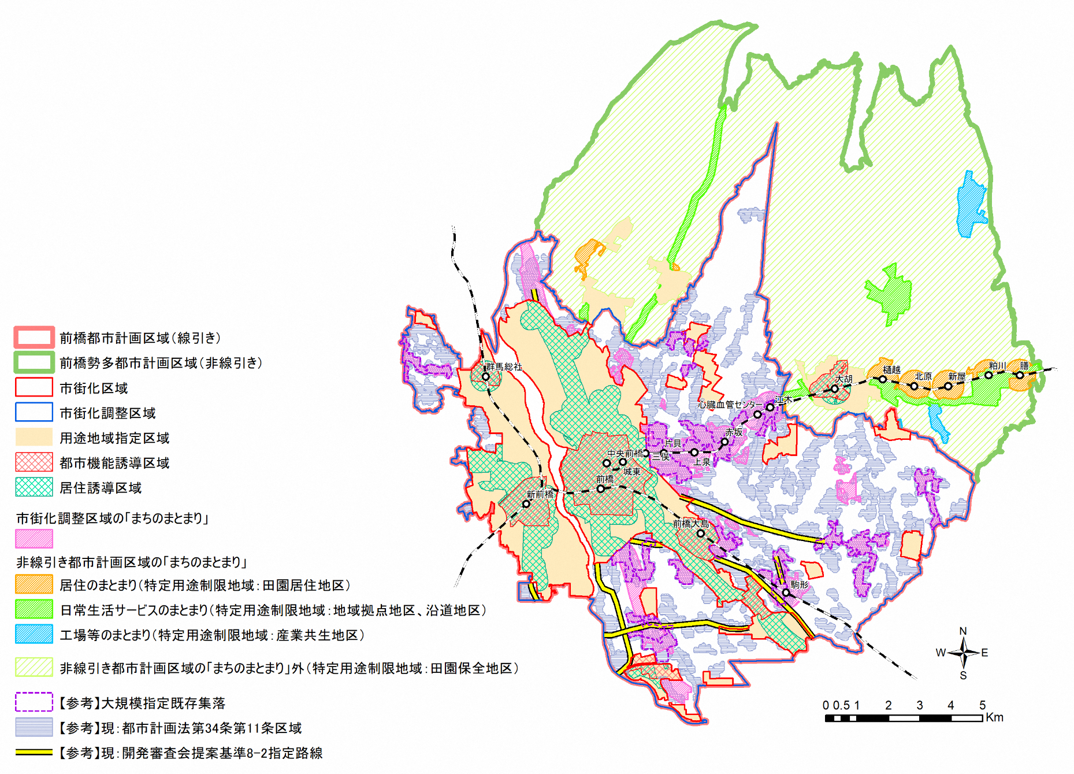
土地利用制度の見直しイメージ
○ 市街化調整区域や非線引き都市計画区域の用途地域外においても、「コンパクト・プラス・ネットワーク」の観点から、一定の利便性の確保やコミュニティの維持により暮らしやすさを確保する「まちのまとまり」エリアを設定。
○ これ以上の市街地の拡大を抑制し、「まちのまとまり」エリアを地域の拠点として形成していくため、現在の土地利用を見直し。
特定用途制限地域（沿道地区）
⇒「日常生活サービスのまとまり」として維持。
特定用途制限地域（地域拠点地区）
⇒「日常生活サービスのまとまり」として維持。
新：特定用途制限地域（田園保全地区）
⇒現：田園居住地区のうち、まちのまとまりとなるエリアを除き、田園保全地区に変更する。
⇒田園保全地区では、市街地の拡大抑制を強化する。
⇒具体的な変更点は、共同住宅・分譲住宅等の制限追加、店舗・飲食店・事務所等の立地を1,500㎡から500㎡に変更。
特定用途制限地域（産業共生地区）
⇒「工場等のまとまり」として維持。
市街化調整区域の「まちのまとまり」外となる既存集落
⇒住環境の保全・地域コミュニティ維持に向けた地区計画（既存集落維持型）策定の支援。
⇒地区計画策定により自己居住用住宅や日用品販売店舗等の立地が可能。
⇒市民・事業者の参画によるまちづくりの促進。
特定用途制限地域（田園居住地区）
⇒現：田園居住地区のうち、既存ストックの有効活用、災害リスク、公共交通の利便性などの観点から「居住のまとまり」として形成すべきエリアを設定。
⇒制限内容はこれまでの田園居住地区と同様。
市街化調整区域の鉄道駅周辺
⇒地区計画（鉄道駅周辺型）策定により、事務所等の立地も可能。
⇒交通利便性を活かした交流人口の増加や多様な機能の集積を促進。
特定用途制限地域（沿道地区）
⇒「日常生活サービスのまとまり」として維持。
都市計画法34条14号開発審査会提案基準8-2（指定路線沿道における大規模小売店舗の立地基準）
⇒立地可能な大規模小売店舗の規模を10,000から3,000㎡に変更（敷地規模は10,000㎡以下）
用途を「食料品スーパー」に限定。
洪水浸水深が3.0mを超えると想定される範囲、家屋倒壊等氾濫想定区域（氾濫流、河岸浸食）、土砂災害特別警戒区域、土砂災害警戒区域、災害危険区域（急傾斜地崩壊危険区域）、急傾斜地崩壊危険個所、土石流危険区域及び保安林は「まちのまとまり」から除く。
現：都市計画法34条第11号区域（連たん区域）
⇒区域を縮小し、これ以上の市街地の拡大を抑制。
区域を縮小・変更
市街化調整区域の「まちのまとまり」
⇒地域における生活拠点として、維持・形成を図るエリア。
⇒11号条例区域として定め、自己居住用住宅等の立地を引き続き許容。
⇒居住者の生活利便性確保のため、1,500㎡までの店舗等の立地を許容。
２
※既存住宅の建替え、農家住宅や分家住宅、線引き前からの宅地内の建物等の立地は今後も可能
３

